Slide 1
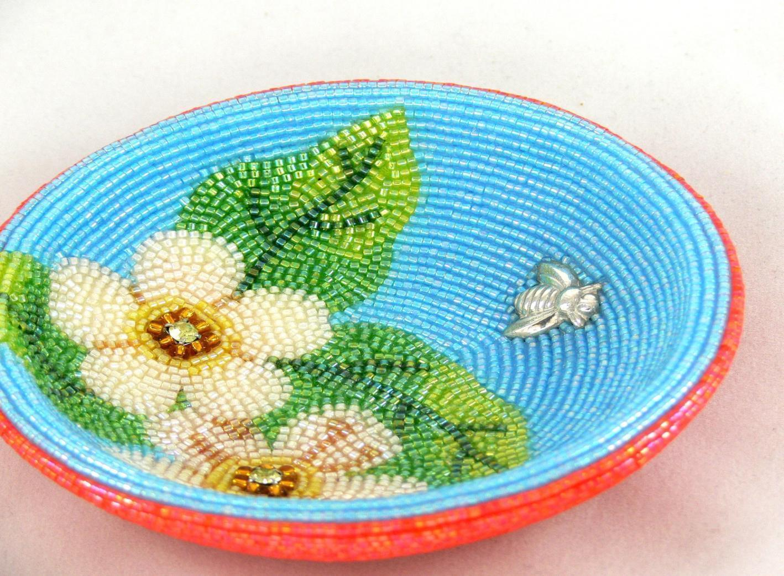
«Дизайн тарелки»
Шаповалова Ирина Николаевна
МБОУ Сухо-Сарматская СОШ

Slide 2
История появления бисера.
Бисер – это маленькие бусинки из стекла просверленные насквозь.
Родиной бисера считается Древний Египет и связано с появлением технологии изготовления стекла.
Самые древние бусины, возраст которых насчитывает 4 000 лет, археологи обнаружили во время раскопок Фив. Никто в настоящее время не оспаривает египетское происхождение бисера.

Slide 3
Однако часто открытие секрета производства стекла приписывают финикийцам. Первым эту легенду записал Гай Плиний Старшин, римский историк, живший в I в. н. э.
Согласно ей, финикийские купцы, плывшие из Африки с грузом соды, на ночь пристали к берегу и принялись готовить ужин. Но камней поблизости не оказалось, и пришлось обложить костер кусками соды.
Наутро в золе был обнаружен чудесный слиток, чистый и прозрачный, как морская вода, твердый, как камень.

Slide 4
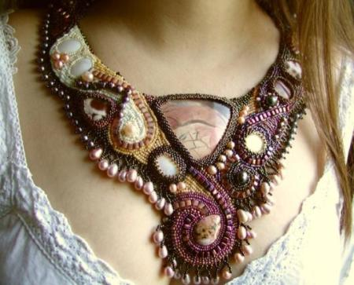
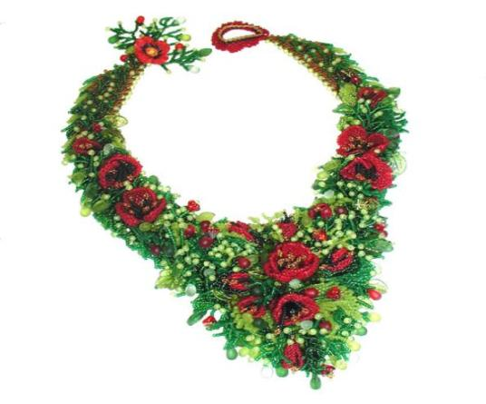
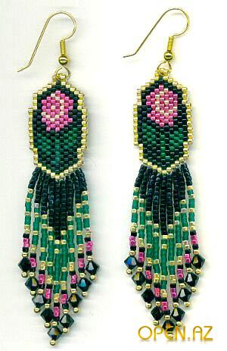
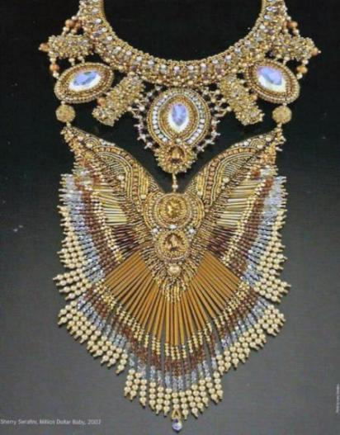
Изделия из бисера украшения

Slide 5
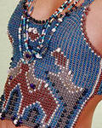
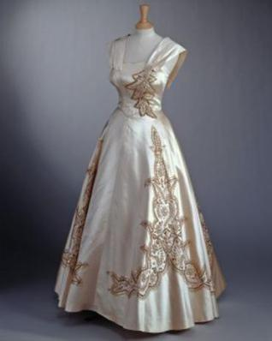
одежда

Slide 6
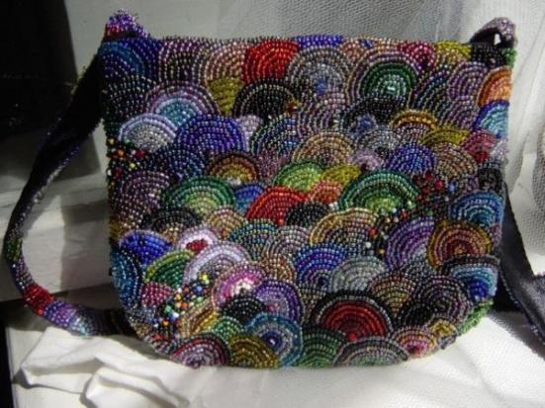
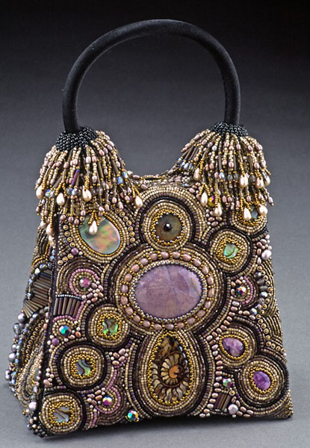
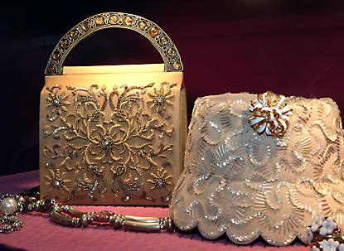
аксессуары

Slide 7
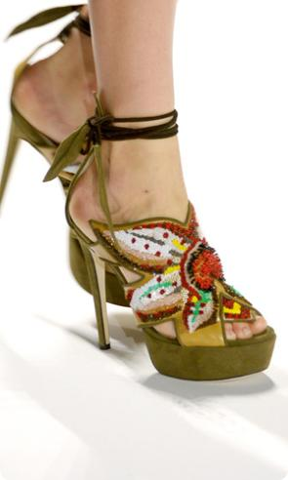
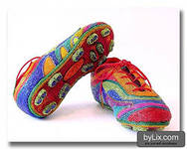
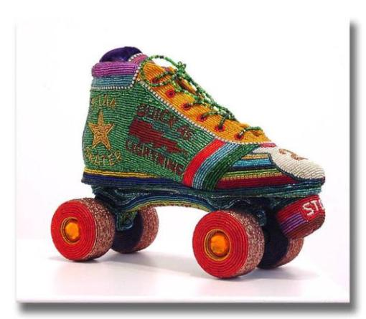
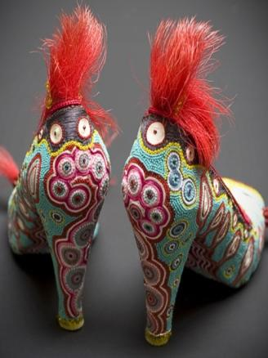
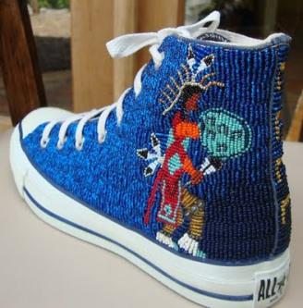
обувь

Slide 8
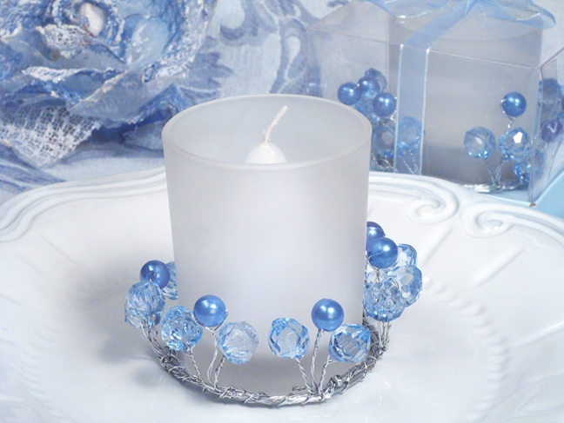
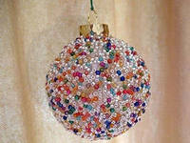
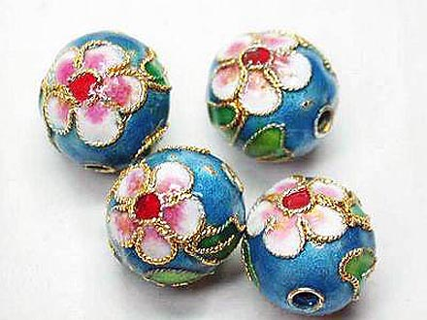
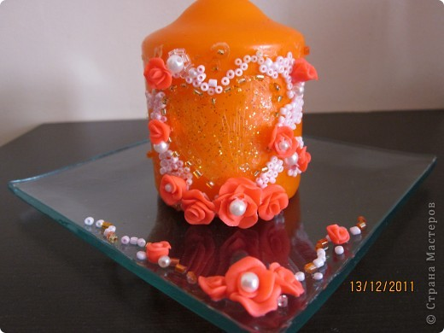
интерьер

Slide 9
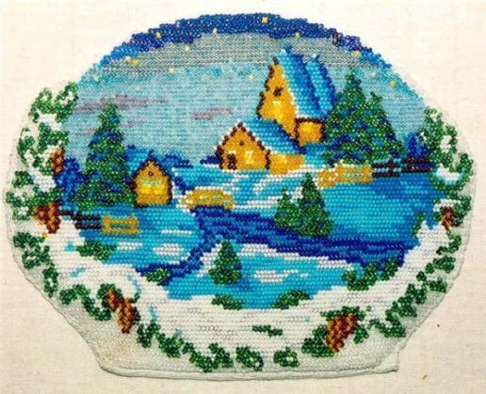
вышивка

Slide 10
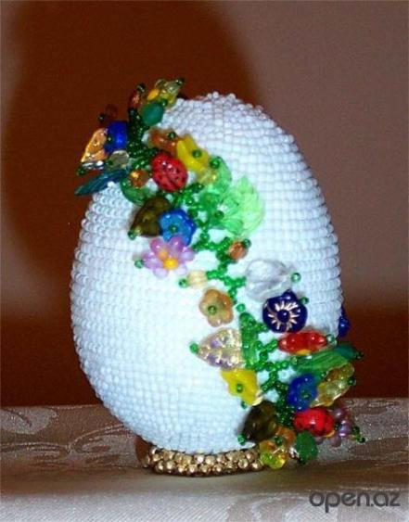
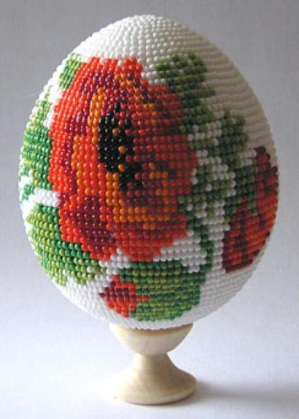
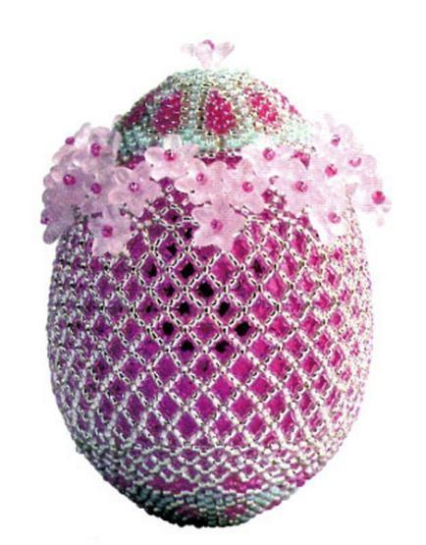
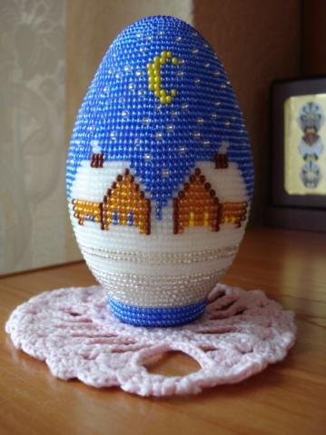
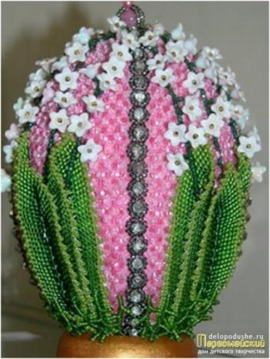
Пасхальные яйца

Slide 11
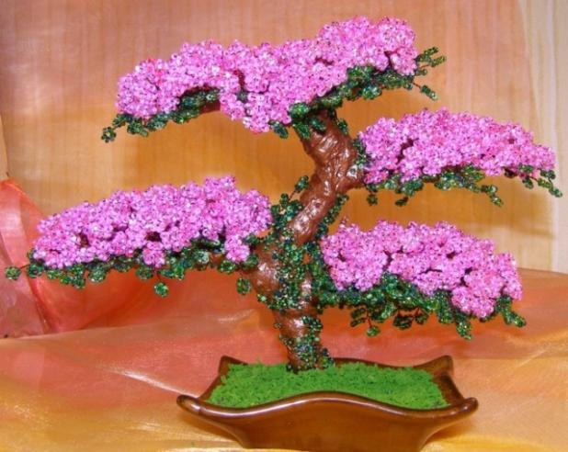
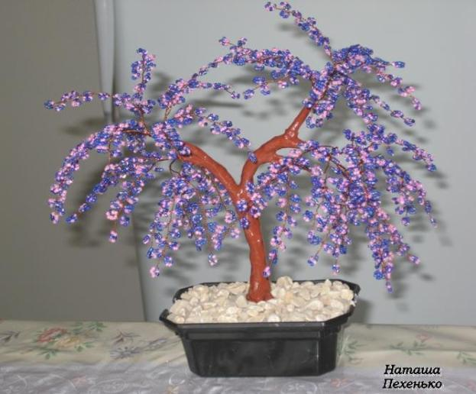
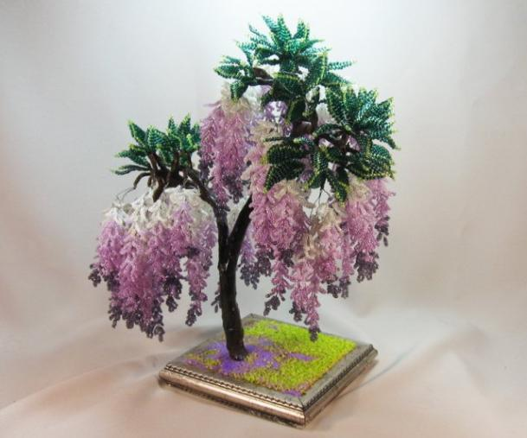
Декоративные деревья

Slide 12
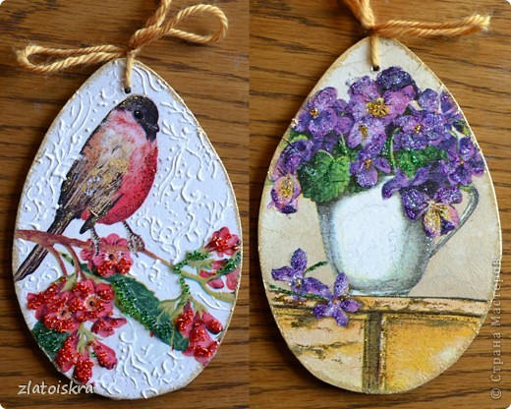
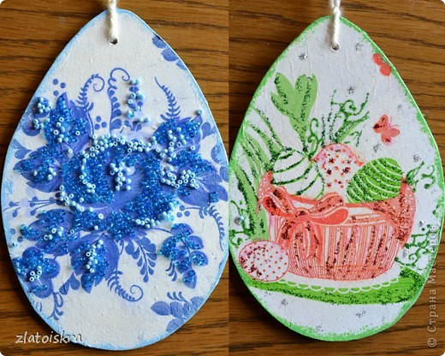
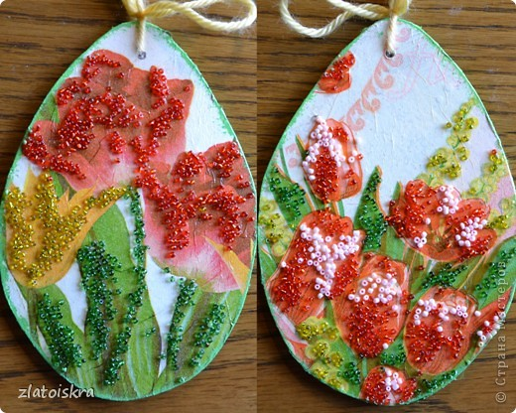
Пасхальные декоративные тарелки

Slide 13
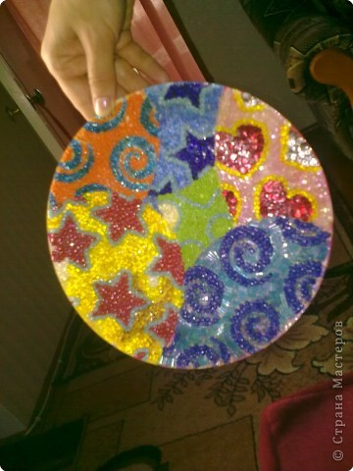
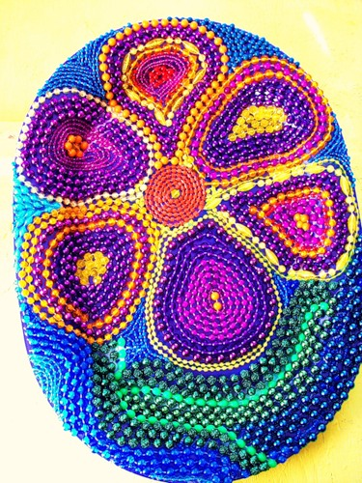
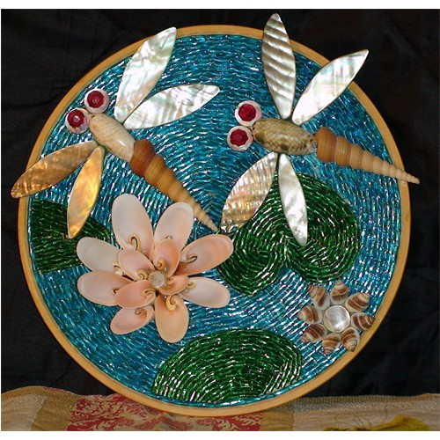
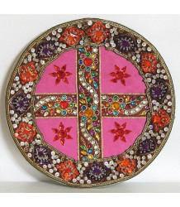
Декоративные тарелки

Slide 14
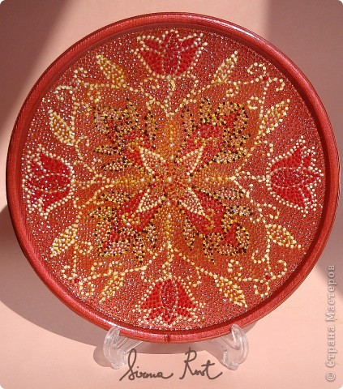
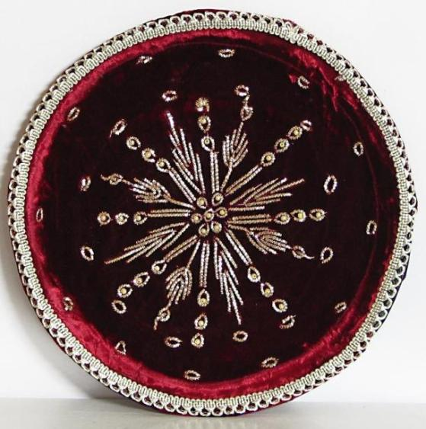
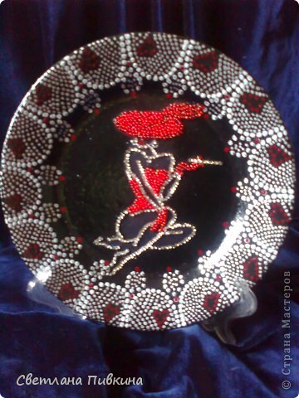
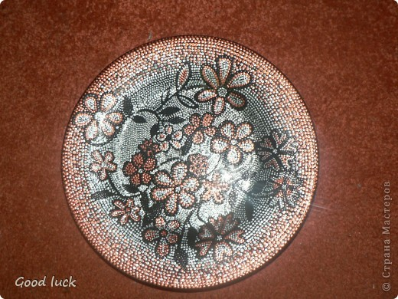

Slide 15
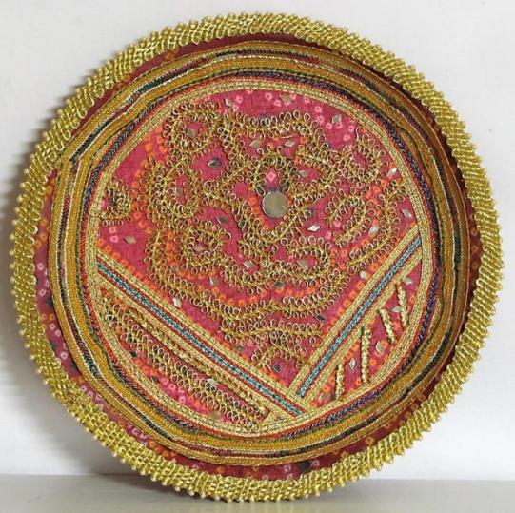
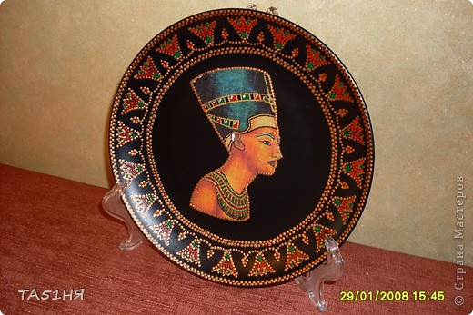
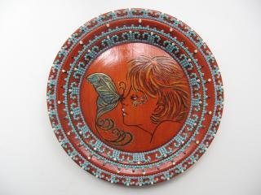
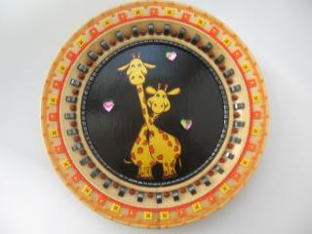

Slide 16
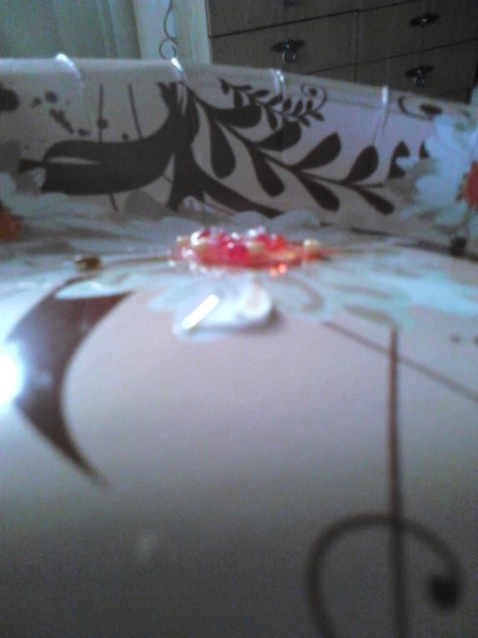
Последовательность выполнения
Наносим клей «Момент»
на маленький участок
рисунка, для наклеивания
одного цвета бисера. Клей
должен лежать на поверх-
ности тарелки «каплей».

Slide 17
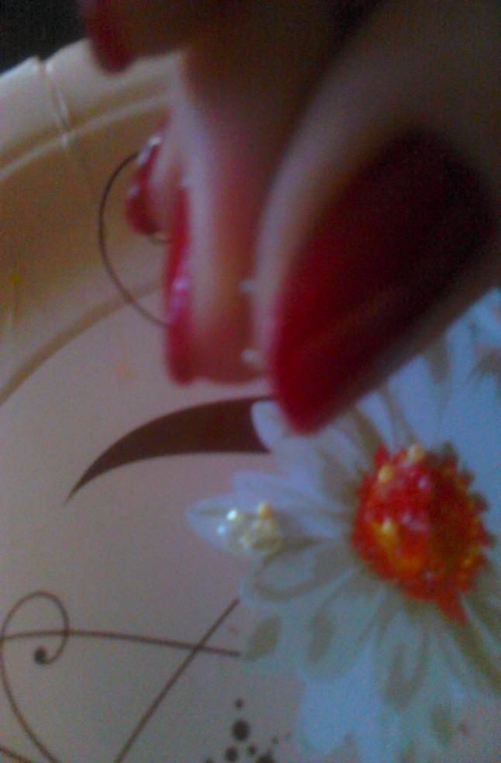
На клей насыпаем
бисер нужного цвета.
Делаем это без замед-
ления, так как клей у
нас быстросто сох-
нущий.

Slide 18
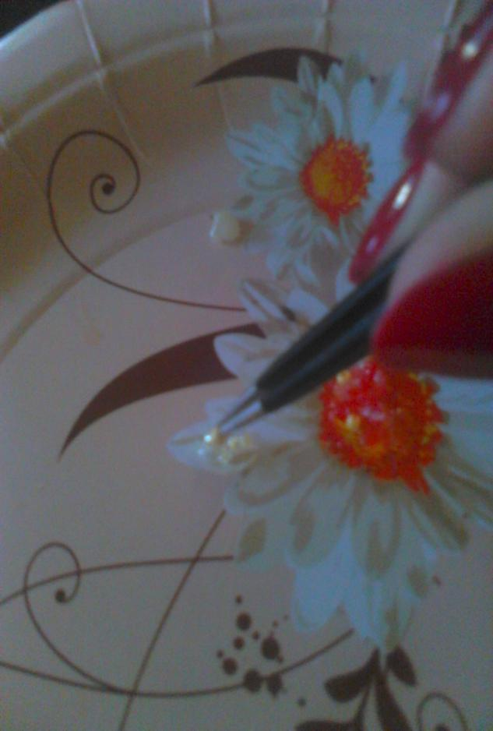
По краю контура
или тонкие линии
делаем при помощи
пинцета.

Slide 19
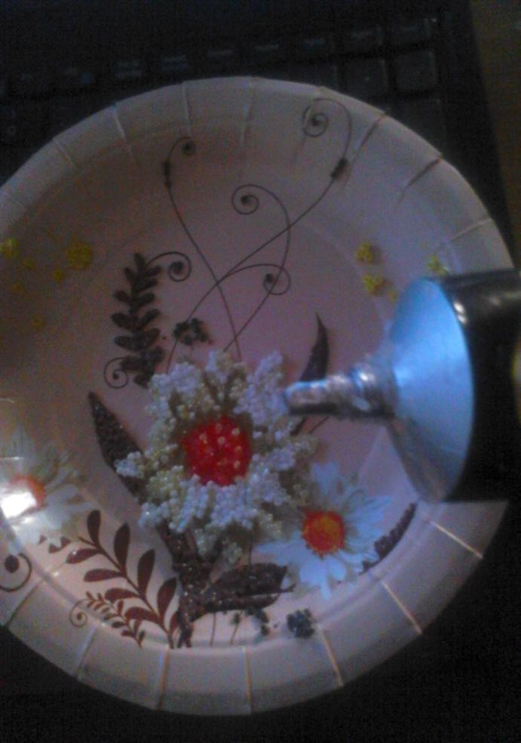
После заполнения
всего рисунка сверху
на приклеенный би-
сер сверху наносим
тонкий слой клея для
закрепления.

Slide 20
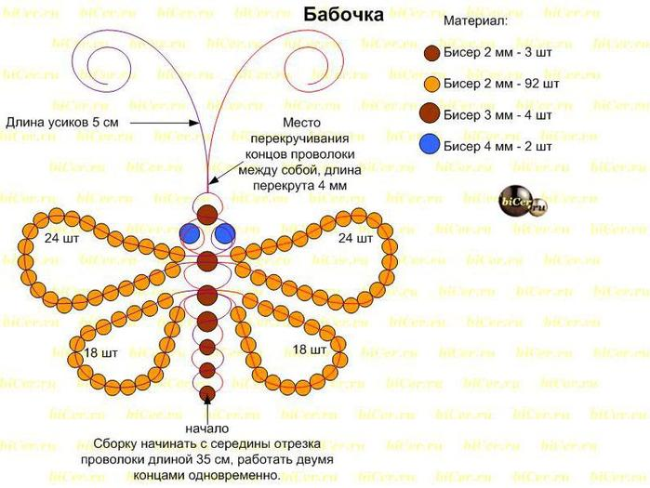
Тарелку с цветочным рисунком можно украсить бабочками.

Slide 21
СПАСИБО ЗА РАБОТУ

